Slide 1
REPORTE DE ESTADÍSTICAS DE SOLICITUDES DE INFORMACIÓN RECIBIDAS FEBRERO 2021
Dirección de Cumplimiento y Responsabilidades
Responsable de Generar la Información: Luis Eduardo Pérez Serrano
Departamento de Estadísticas
Fecha de actualización: MARZO 2021

Slide 2
_{INDICE}
1
TOTAL DE SOLICITUDES RECIBIDAS MES, ANUAL, HISTORICO
2
MEDIO DE PRESENTACIÓN
3
COMPARATIVO DE SOLICITUDES CON EL MES ANTERIOR GRAFICA
4
COMPARATIVO HISTORICO DE SOLICITUDES RECIBIDAS POR AÑO GRAFICA
5
TOP 10 ENTIDADES CON MAS SOLICITUDES RECIBIDAS
6
COMPARATIVO TOP 10 DE ENTIDADES MAS SOLICITADAS, MES ANTERI0R
7
TOP 10 ANUAL DE ENTIDADES CON MAS SOLICITUDES
8
SOLICITUDES RECIBIDAS POR GRUPO DE SUJETOS OBLIGADOS
9
ENTIDADES CON MÁS SOLICITUDES ATENDIDAS
10
TIPO DE RESPUESTAS OTORGADAS
11
HISTORICO DE SOLICITUDES RECIBIDAS AL ICAI

Slide 3
Total de solicitudes recibidas
TOTAL HISTORICO DESDE 2004
117,318
TOTAL ANUAL
1741
TOTAL MENSUAL
869
FEBRERO 2021

Slide 4
Solicitudes Recibidas Febrero 2021

Slide 5
Comparativo de solicitudes Recibidas en Relación
al mes anterior

Slide 6
COMPARATIVO HISTÓRICO
SOLICITUDES RECIBIDAS
2004-2021

Slide 7
TOP 10: ENTIDADES CON MAS SOLICITUDES
FEBRERO 2021
ENTIDAD | TOTAL
1. Fiscalía General de Justicia del Estado de Coahuila | 69
2. Secretaría de Finanzas | 54
3. Secretaría de Salud | 51
4. Torreón | 41
5. Saltillo | 36
6. Congreso del Estado de Coahuila | 30
7. Poder Judicial del Estado | 28
8. Instituto Coahuilense de Acceso a la Información Pública | 27
9. Secretaría de Educación | 26
10. Allende | 24

Slide 8
COMPARATIVO TOP 10:
ENTIDADES CON MAS SOLICITUDES EN RELACION
CON EL MES ANTERIOR
ENERO 2021
1. Fiscalía General de Justicia del Estado de Coahuila
2. Poder Judicial del Estado
3. Torreón
4. Secretaría de Salud
5. Secretaría de Seguridad Pública
6. Saltillo
7. Comisión de Derechos Humanos del Estado de Coahuila
8. Secretaría de Finanzas
9. Instituto Coahuilense de Acceso a la Información Pública
10. Universidad Autónoma de Coahuila
FEBRERO 2021
1. Fiscalía General de Justicia del Estado de Coahuila
2. Secretaría de Finanzas
3. Secretaría de Salud
4. Torreón
5. Saltillo
6. Congreso del Estado de Coahuila
7. Poder Judicial del Estado
8. Instituto Coahuilense de Acceso a la Información Pública
9. Secretaría de Educación
10. Allende

Slide 9
TOP 10 ANUAL:
ENTIDADES CON MAS SOLICITUDES
ANUAL 2021
ENTIDAD | TOTAL
1. Fiscalía General de Justicia del Estado de Coahuila | 181
2. Poder Judicial del Estado | 105
3. Secretaría de Salud | 98
4. Torreón | 97
5. Secretaría de Finanzas | 77
6. Saltillo | 63
7. Secretaría de Seguridad Pública | 57
8. Instituto Coahuilense de Acceso a la Información Pública | 49
9. Congreso del Estado de Coahuila | 38
10. Comisión de Derechos Humanos del Estado de Coahuila | 37
7

Slide 10
Solicitudes Recibidas: Por Grupo de Sujetos Obligados FEBRERO 2021
Entidad | Total
LEGISLATIVO | 37
JUDICIAL | 29
EJECUTIVO | 249
DESCENTRALIZADOS | 124
UNIVERSIDADES Y CENTROS EDUCATIVOS | 50
MUNICIPIOS | 228
AUTONOMOS | 127
PARTIDOS | 0
SISTEMAS MUNICIPALES DE AGUAS Y SANEAMIENTO | 12
PARAMUNICIPALES | 7
SINDICATOS | 2
ASOCIACIONES CIVILES | 4

Slide 11
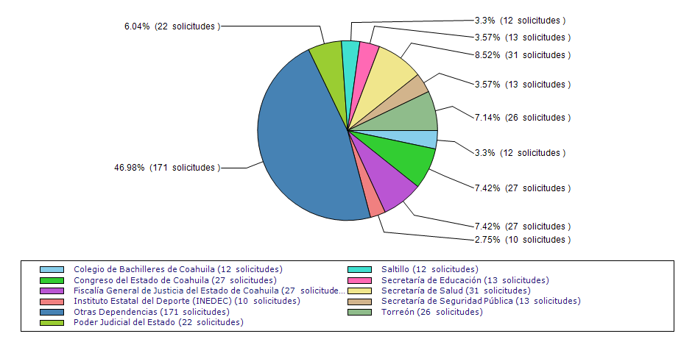
ENTIDADES CON MAS SOLICITUDES
ATENDIDAS ENERO 2021

Slide 12
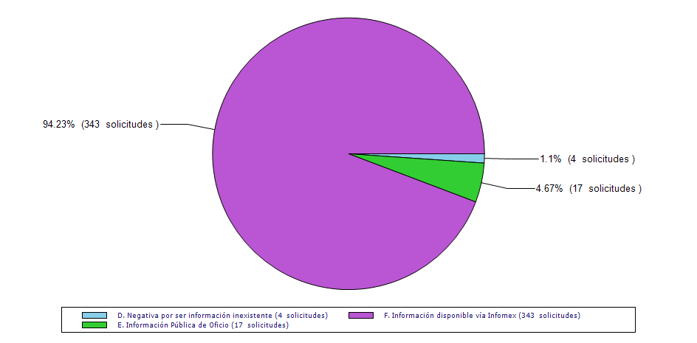
TIPO DE RESPUESTAS
OTORGADAS ENERO 2021

Slide 13
HISTÓRICO ICAI
SOLICITUDES RECIBIDAS
2004-2021
HISTÓRICO ICAI DE SOLICITUDES RECIBIDAS 2004-2021
Año | Enero | Febrero | Marzo | Abril | Mayo | Junio | Julio | Agosto | Septiembre | Octubre | Noviembre | Diciembre | Total
2004 | 0 | 0 | 0 | 0 | 0 | 0 | 0 | 0 | 0 | 0 | 0 | 1 | 1
2005 | 1 | 2 | 5 | 1 | 2 | 5 | 4 | 8 | 2 | 4 | 1 | 1 | 36
2006 | 2 | 1 | 3 | 7 | 1 | 2 | 1 | 1 | 2 | 2 | 1 | 1 | 24
2007 | 5 | 6 | 2 | 8 | 2 | 1 | 2 | 5 | 7 | 10 | 13 | 1 | 62
2008 | 0 | 50 | 30 | 23 | 14 | 14 | 4 | 18 | 19 | 73 | 19 | 25 | 289
2009 | 16 | 71 | 124 | 32 | 36 | 22 | 15 | 26 | 75 | 70 | 53 | 23 | 563
2010 | 10 | 73 | 31 | 33 | 46 | 52 | 12 | 28 | 28 | 29 | 21 | 24 | 387
2011 | 2 | 18 | 81 | 24 | 29 | 23 | 8 | 18 | 41 | 38 | 26 | 8 | 316
2012 | 24 | 22 | 32 | 32 | 29 | 20 | 18 | 13 | 23 | 33 | 29 | 7 | 282
2013 | 19 | 37 | 10 | 28 | 21 | 12 | 13 | 34 | 68 | 94 | 97 | 25 | 458
2014 | 18 | 23 | 80 | 39 | 22 | 18 | 15 | 22 | 29 | 45 | 83 | 8 | 402
2015 | 17 | 11 | 16 | 72 | 4 | 11 | 8 | 14 | 14 | 17 | 28 | 10 | 222
2016 | 33 | 46 | 55 | 57 | 47 | 49 | 39 | 27 | 37 | 88 | 68 | 16 | 562
2017 | 165 | 153 | 60 | 32 | 35 | 72 | 27 | 36 | 21 | 83 | 36 | 14 | 734
2018 | 23 | 28 | 52 | 60 | 40 | 26 | 8 | 56 | 31 | 43 | 82 | 13 | 462
2019 | 34 | 49 | 40 | 45 | 56 | 44 | 45 | 26 | 64 | 73 | 48 | 53 | 577
2020 | 39 | 56 | 46 | 34 | 30 | 28 | 9 | 57 | 18 | 24 | 29 | 10 | 380
2021 | 28 | 26 |  |  |  |  |  |  |  |  |  |  | 54
Total | 436 | 672 | 667 | 527 | 414 | 399 | 228 | 389 | 479 | 726 | 634 | 240 | 5811

Slide 14
REPORTE DE ESTADÍSTICAS DE SOLICITUDES DE INFORMACIÓN RECIBIDAS
FEBRERO 2021
Dirección de Cumplimiento y Responsabilidades
Responsable de Generar la Información: Luis Eduardo Pérez Serrano
Departamento de Estadísticas
Fecha de actualización: Marzo 2021

